Slide 1
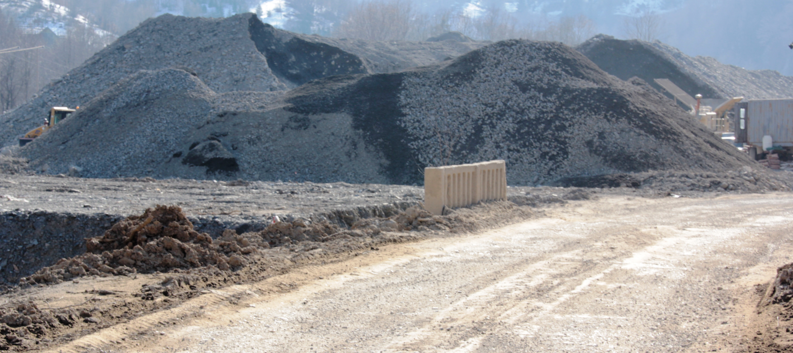
Građanski monitoring uticaja izgradnje autoputa Bar – Boljari na životnu sredinu
Aleksandar Perović, Ekološki pokret ,,Ozon“

Slide 2
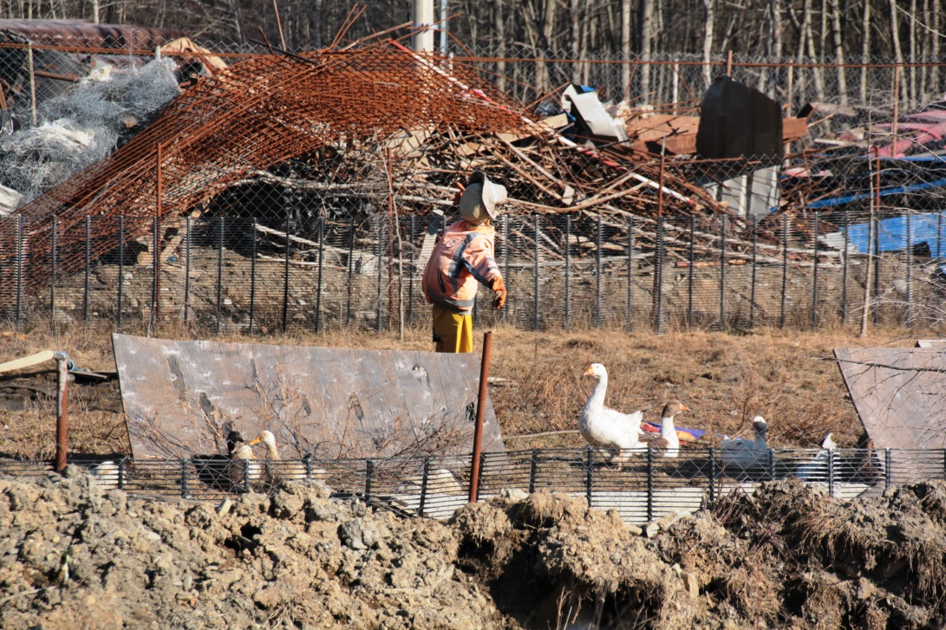
Građanski monitoring životne sredine
Cilj monitoringa životne sredine je prikupljanje podataka kvantitativne i kvalitativne prirode o prisustvu i distribuciji zagađivača, prećenje emisija i imisija, izvora zagađenja i njihovog rasporeda, transporta polutanata i određivanje njihovih koncentracija na određenim mjernim tačkama.
Građanski monitoring bi podrazumijevao i dodatno praćenje realizacije predviđenih mjera za sprečavanje ili smanjenje negativnih efekata po životnu sredinu i živi svijet, koji su dio projektne dokumentacije, efikasnosti rada i odgovornosti nadležnih institucija, kao i informisanje javnosti o tome. Naročito bitan kada izostaje kontinuiran javni angažman nezavisne stručne javnosti.

Slide 3
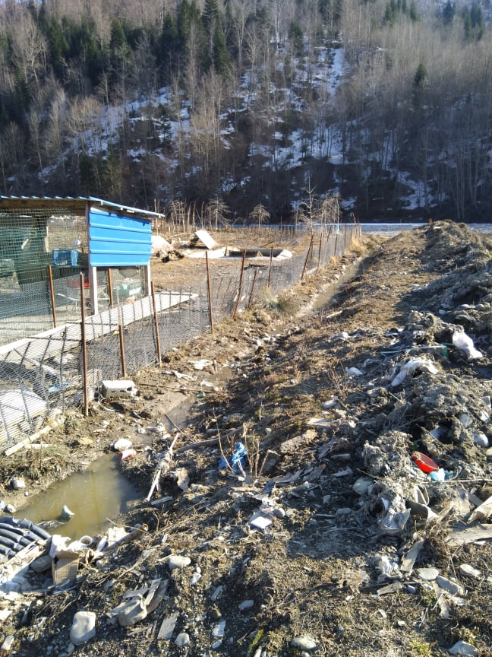
Opis metodologije građanskog monitoringa
U konkretnom slučaju kao optimalni metod prepoznali smo kombinovani pristup:
- analiza usvojene projektne dokumentacije,
praćenje propisanih mjera terenskim obilascima,
komunikacija sa nadležnim institucijama,
konsultacije sa mrežom stručnih saradnika,
medijska kampanja i informisanje javnosti,

Slide 4
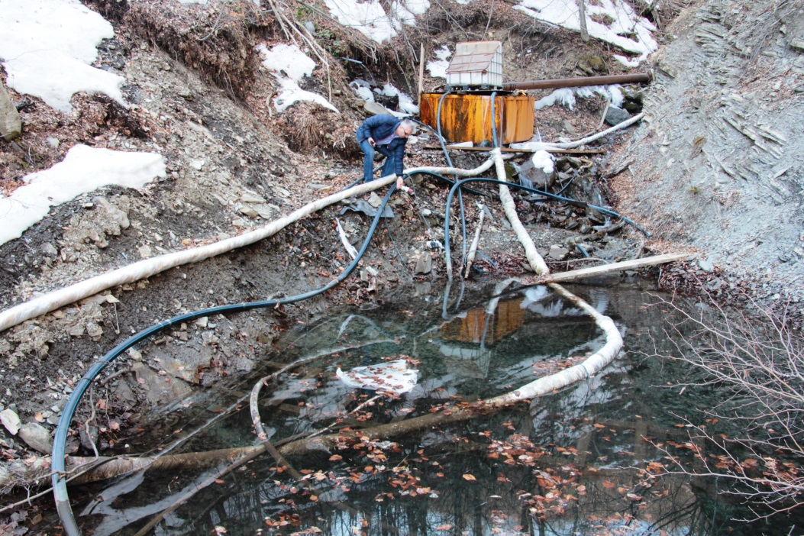
Rezultati dosadašnjeg građanskog monitoringa
U fokus građanskog monitoringa u ovoj fazi izgradnje autoputa treba staviti:
praćenje kvaliteta površinskih i podzemnih voda
praćenje stanja riječnog ekosistema rijeke Tare i povezanih ekosistema,
upravljanje građevinskim i drugim vrstama otpada koji se generiše na tom prostoru,
mjere zaštite na radu i bezbjednosti ljudi.

Slide 5
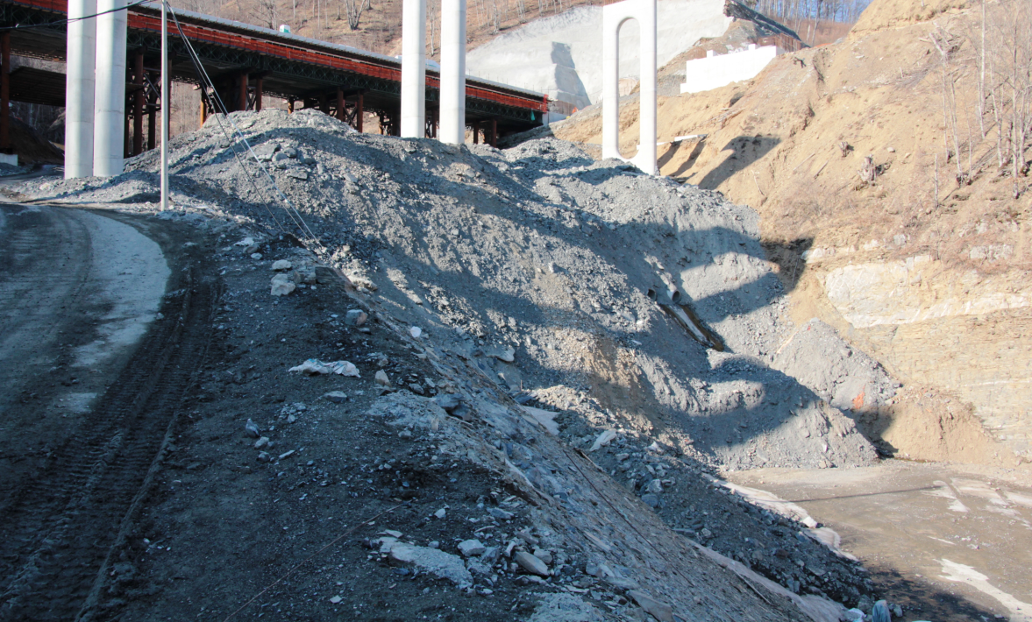
Rezultati dosadašnjeg građanskog monitoringa
Uočeni problemi:
Neadekvatno informisanje javnosti o monitoringu površinskih i podzemnih voda i stanju riječnih ekosistema, (Arhuska konvencija)
Nepravilno odlaganje građevinskog otpada duž cijele prioritetne dionice Smokovac Mateševo i nagomilavanje iskopa na obalama rijeke Tare
Ugrožavanje izvora rijeke Lijevoriječice i potoka na lokaciji Pajkov vir
Neadekvatno locirane organizovane mjerne stanice za uzorkovanje kvaliteta vode,
Nepravilno odlaganje metalnog i drvnog otpada
Zatrpavanje površina na kojima su posječene šume građevinskim otpadom i iskopom
Obrušen most na lokaciji Pajkov vir

Slide 6
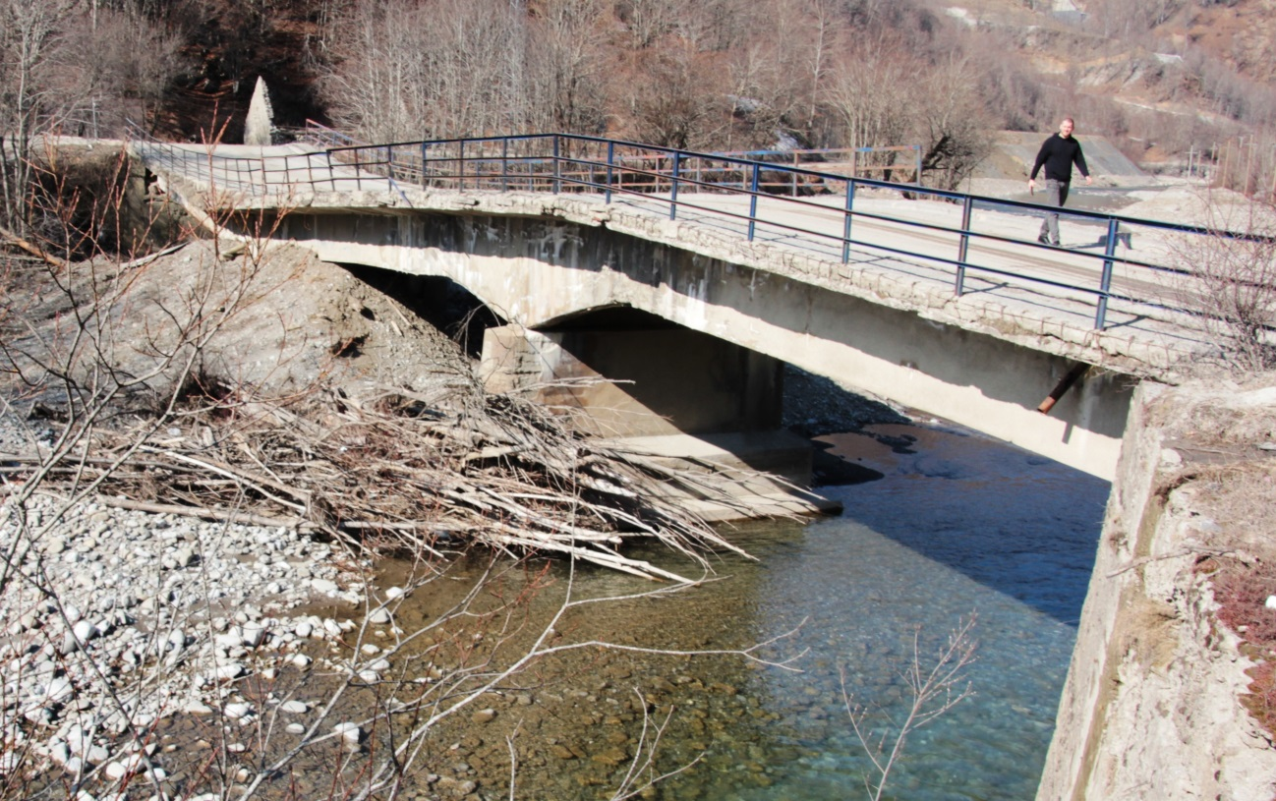
Inicijative za inspekcijski nadzor
Upućene inicijative za inspekcijski nadzor za identifikovane probleme: Upravi za inspekcijske poslove ( 4 ekološkoj inspekciji) , Ministarstvu održivog razvoja i turizma (urbanističko građevinskoj inspekciji), Ministarstvu saobraćaja i pomorstva (direktoratu za drumski saobraćaj) i Upravi policije (Odsjek za bezbjednost drumskog saobraćaja)

Slide 7
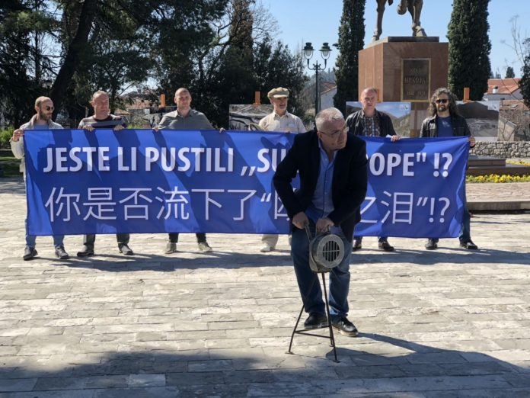
Inicijativa za kontrolno saslušanje
Nevladine organizacije Ozon, Breznica, Green Home, Centar za zaštitu i proučavanje ptica podnijele su zbog devastacije Tare Skupštinskom odboru za za turizam, poljoprivredu, ekologiju i prostorno planiranje inicijativu za kontrolno saslušanje Ministara Radulovića i Nurkovića.

Slide 8
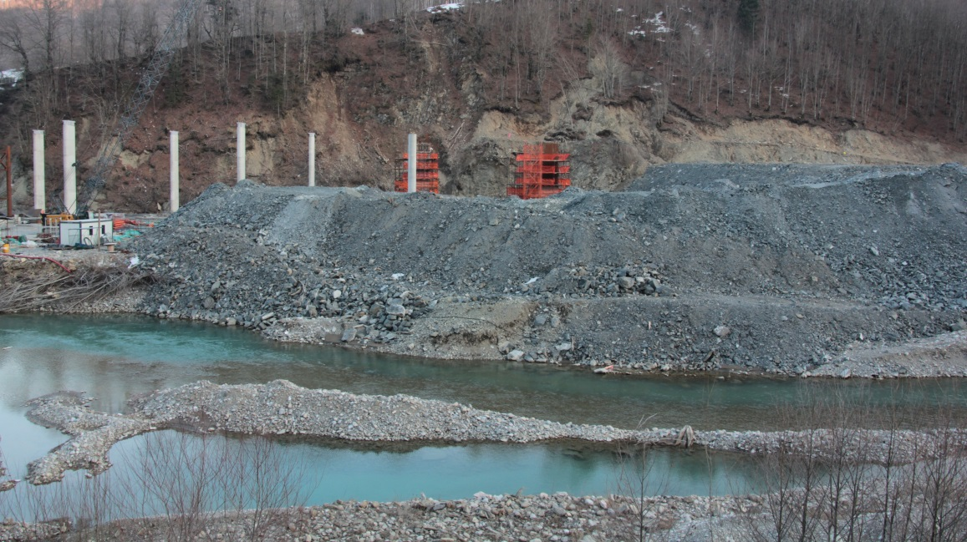
Zahtjevi za slobodan pristup informacijama
Od MORT Izvještaj savjetodavne Misije IUCN i Centra za svjetsku baštinu UNESCO, povodom izmjene granica Nacionalnog Parka Durmitor kao i drugih aktuelnih pitanja koja se odnose na NP Durmitor, između ostalih i uticaju građevinskih radova u okviru projekta autoputa Bar – Boljari na rijeku Taru.
Od MPRR Studiju ,,nultog stanja“ ekosistema rijeke Tare i rezultate monitoringa podzemnih voda sa stanica koje se nalaze na području prioritetne dionice Smokovac – Mateševo.

Slide 9
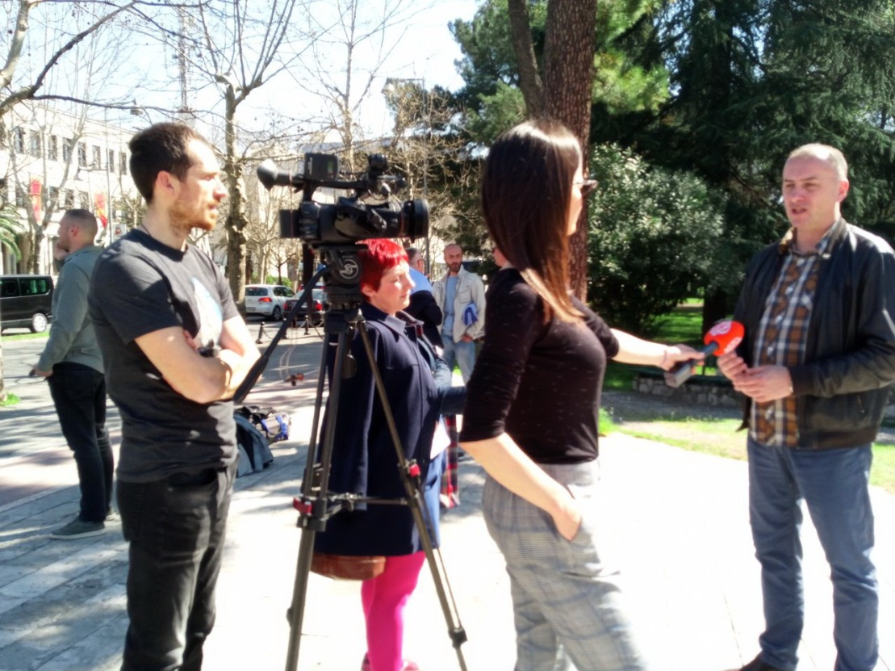
Informisanje javnosti i medijske aktivnosti
26 pojavljivanja na TV, štampanim medijima i portalima
Odlična posjeta na našem portalu i aplikaciji
Intezivna interakcija na društvenim mrezama
,,Arhus karavan” na 4 lokacije u cilju boljeg informisanja građana/mještana

Slide 10
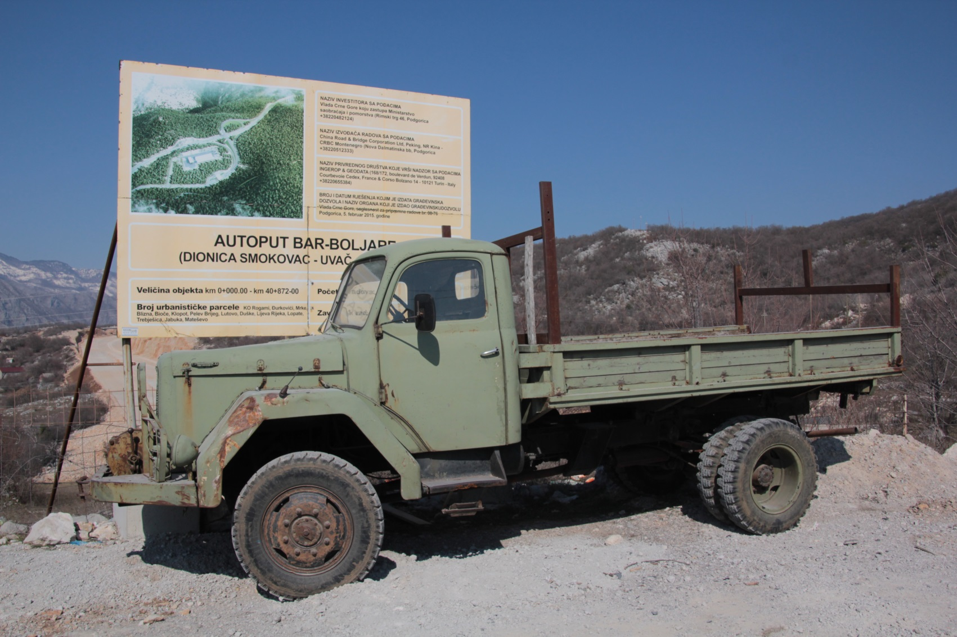
Hvala na pažnji
Ekološki pokret ,,Ozon“
E: office@ozon.org.me @ozonme
www.ozon.org.me @ozonmne

